Slide 1
Jméno autora: Mgr. Zdeněk Chalupský Datum vytvoření: 10. 9. 2013
Číslo DUM: VY_32_INOVACE_11_ZT_TK_1
Ročník: I.
Technické kreslení
Vzdělávací oblast: Odborné vzdělávání Technická příprava
Vzdělávací obor: Základy techniky
Tematický okruh: Technické kreslení
Téma: Pravoúhlé promítání
Metodický list/anotace:
Princip pravoúhlého promítání a krátké instruktážní video (nutné připojení k internetu)
Metody pravoúhlého promítání s ohledem na „americkou“ a „evropskou“ normu.
Úkolem studentů je najít a uvědomit si rozdíl mezi oběma normami.

Slide 2
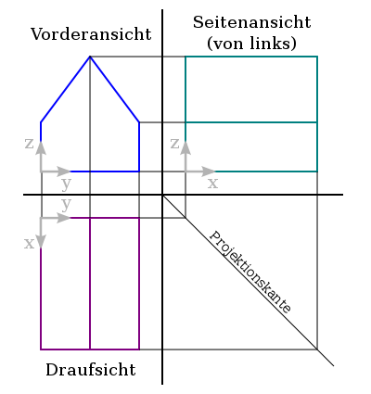
Pravoúhlé promítání
► Princip pravoúhlé promítání
► Promítací kout
► Definice pohledů na objekt
► Metody pravoúhlého promítání
► ISO – E promítání „evropské“
► ISO – A promítání „americké“
► Značka promítací metody
Obr. 1

Slide 3
Princip pravoúhlé promítání
Nejrozšířenější promítání používané ve strojírenském kreslení. Objekt je promítán na 3 až 6 navzájem kolmých průměten. Patří do skupiny rovnoběžného promítání.
Promítací rovina (průmětna)
výsledný obraz
nárys
Zobrazovaný předmět
90 °
půdorys
bokorys
bokorys
90 °
nárys
půdorys
Obr. 2
Promítací přímky
sdružené průměty

Slide 4
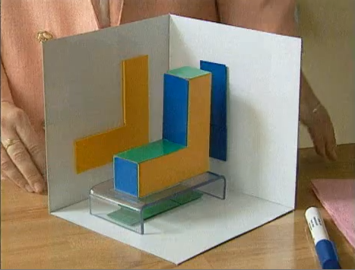
Promítací kout
Obr. 3
video
Usnadňuje pochopení způsobu promítání.
Notes:
875 517

Slide 5
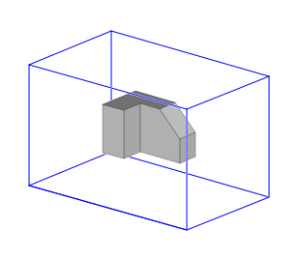
Definice pohledů na objekt
Objekt se může zobrazit až v šesti hlavních směrech uvedených v pořadí priority.
Za hlavní pohled tzv. „pohled zepředu“ zvolíme takový obraz, který obsahuje o daném objektu nejvíce informací.
Pohled shora
Pohled zezadu
Pohled zleva
Pohled zprava
Pohled zepředu (hlavní pohled – nejvíce informací)
Obr. 4
Pohled zdola

Slide 6
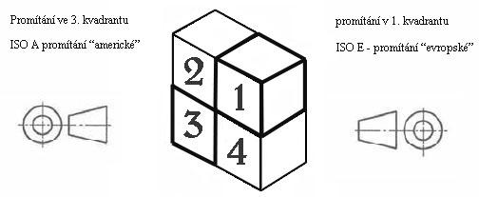
Metody pravoúhlého promítání
Existují dvě metody pravoúhlého promítání, které se liší umístěním objektu vůči pozorovateli a průmětnám.
Jejich název je odvozen z umístění v soustavě navzájem kolmých rovin. Soustava rovin je rozdělena na čtyři kvadranty.
Pro promítání se využívá prvního a třetího kvadrantu.
Metoda promítání v 1. kvadrantu
ISO – E
promítání „evropské“
Metoda promítání v 3. kvadrantu
ISO – A
promítání „americké“
Objekt leží mezi pozorovatelem a průmětnou.
Objekt leží pro pozorovatele
za průmětnami.
Obr. 5

Slide 7
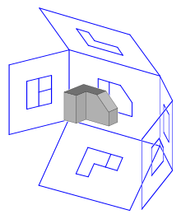
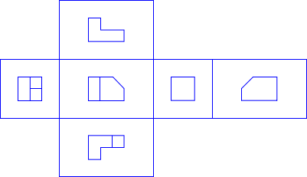
ISO – E promítání „evropské“
Objekt leží mezi pozorovatelem a průmětnou.
Obr. 6
Obr. 7

Slide 8
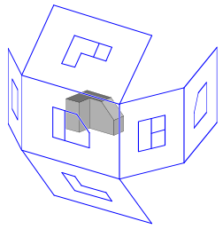
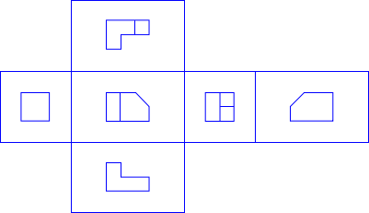
ISO – A promítání „americké“
Objekt leží pro pozorovatele za průmětnami.
Obr. 8
Obr. 9

Slide 9
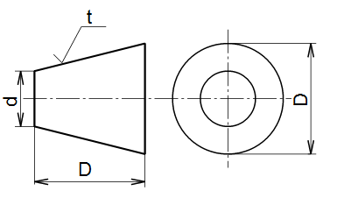
Značka promítací metody
Obr. 10
Doporučené rozměry značky
D | Velký průměr a délka kužele | 7 | 10
d | Malý průměr kužele | 3,5 | 5
t | Tloušťka čáry značky | 0,35 | 0,5

Slide 10
Citace
Obr. 1 BIEZL. Soubor: Dreitafelprojektion.svg - Wikimedia Commons [online]. [cit. 10.9.2013]. Dostupný na WWW: http://commons.wikimedia.org/wiki/File:Dreitafelprojektion.svg
Obr. 2, 3, 10 Archiv autora
Obr. 4 ISEEABOAR; BIEZL. File:Object in box upload.svg - Wikimedia Commons [online]. [cit. 10.9.2013]. Dostupný na WWW: http://commons.wikimedia.org/wiki/File:Object_in_box_upload.svg
Obr. 5 HOLZBAUER, Milan. Soubor:Kvadranty.JPG – Wikipedie [online]. [cit. 10.9.2013]. Dostupný na WWW: http://cs.wikipedia.org/wiki/Soubor:Kvadranty.JPG
Obr. 6 ISEEABOAR; BIEZL. File:First angle unfolding.svg - Wikimedia Commons [online]. [cit. 10.9.2013]. Dostupný na WWW: http://commons.wikimedia.org/wiki/File:First_angle_unfolding.svg
Obr. 7 ISEEABOAR; BIEZL. File:First angle unfolded.svg - Wikimedia Commons [online]. [cit. 10.9.2013]. Dostupný na WWW: http://commons.wikimedia.org/wiki/File:First_angle_unfolded.svg
Obr. 8 ISEEABOAR; BIEZL; BAXELROD. File:Third angle unfolding.svg - Wikimedia Commons[online]. [cit. 10.9.2013]. Dostupný na WWW: http://commons.wikimedia.org/wiki/File:Third_angle_unfolding.svg
Obr. 9 ISEEABOAR; BIEZL; BAXELROD. File:Third angle unfolded.svg - Wikimedia Commons[online]. [cit. 10.9.2013]. Dostupný na WWW: http://commons.wikimedia.org/wiki/File:Third_angle_unfolded.svg
Literatura
Wikipedia: the free encyclopedia [online]. San Francisco (CA): Wikimedia Foundation, 2001-2013 [cit. 10.9.2013]. Dostupné z: http://en.wikipedia.org/wiki/Main_Page
KLETEČKA, Jaroslav a Petr FOŘT. Technické kreslení. 2. opr. vyd. Brno: Computer Press, 2007, 252 s. ISBN 978-80-251-1887-0.

